Slide 1
プロジェクト研究A ~色検出を用いた 人とボールの検出~
1W202005 朝倉啓心
1

Slide 2
プロジェクト研究の目標
サッカーゲームにおいて
人とボールの検知を行い
ボールの支配率(占有率)を求める
2

Slide 3
成果物
ボール(白色)の検出
2チームのユニフォームの色を
それぞれ検出して人の検出
3

Slide 4
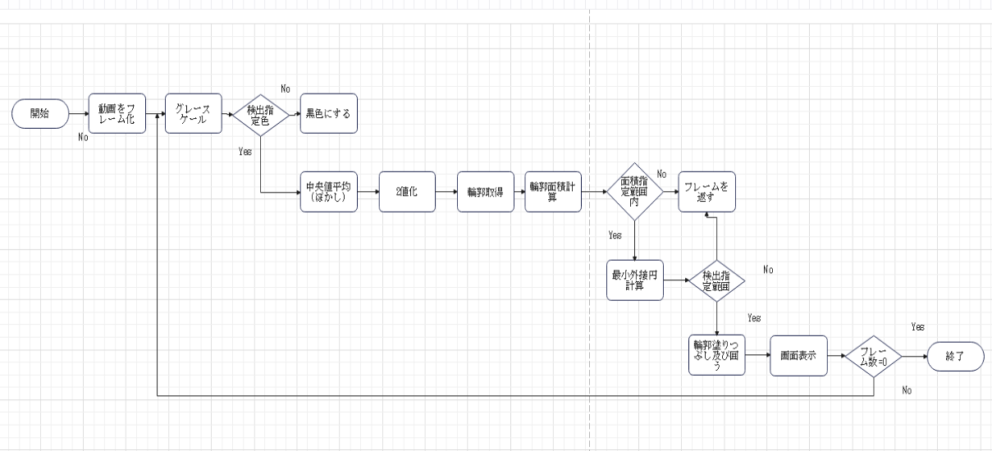
体系図(フローチャート)
①前処理
③後処理
②本処理
4

Slide 5
使用した機器・アプリケーションの紹介
Python 3.9.12
OpenCV
5

Slide 6
システムの流れと使用した技術の説明
OpenCV-Python:
Pythonの画像を扱うためのライブラリ
Numpy:数値計算ライブラリ
多次元配列の数値計算を高速で効率的に行う
6

Slide 7
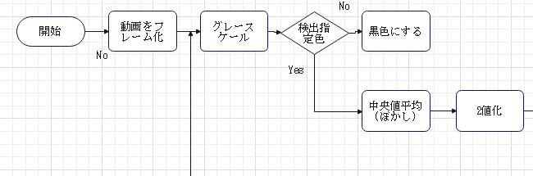
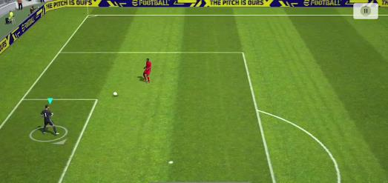
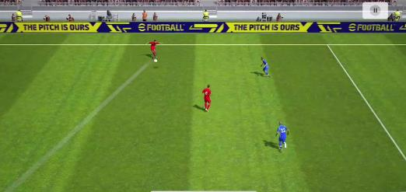
1フレーム毎読み取り
1フレーム目
VideoCapture(path)とcap.read()
カメラのフレームを取得
10フレーム目
フレームをwhile文で動画化
7

Slide 8
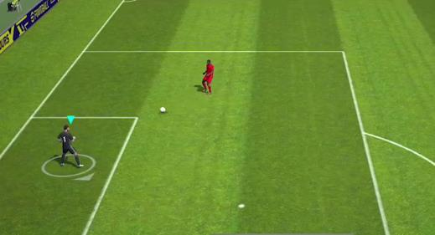
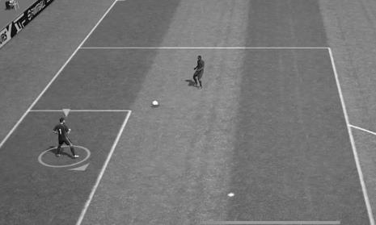
グレースケール
(前処理)
cvtColor()→画像の色を変換する
cvtColor()
8

Slide 9
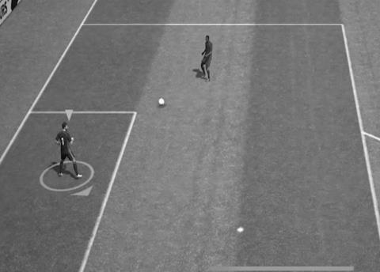
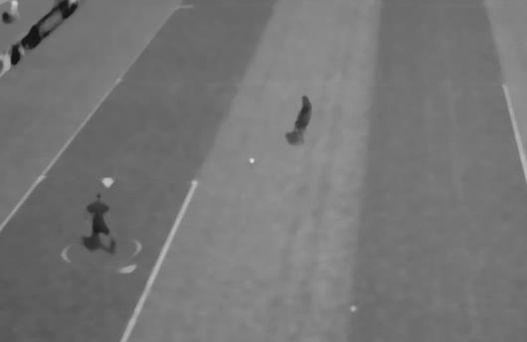
平滑化・ぼかし
(前処理)
medianBlur()→特異なノイズに対して効果的
medianBlur()
Blur()→平均
グレースケール後の画像
平滑化・ぼかし後
9

Slide 10
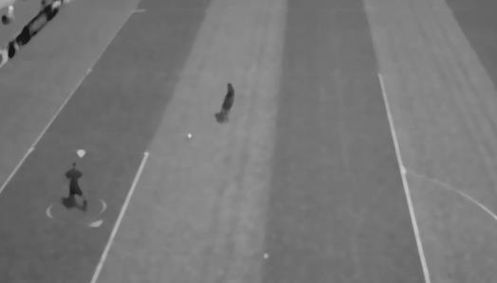
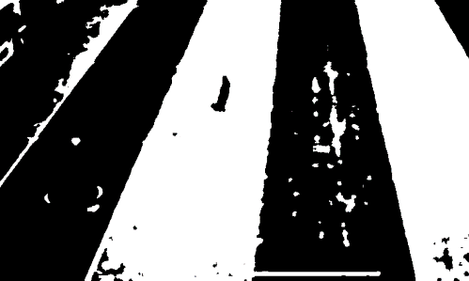
2値化(前処理)
threshold()→白と黒の2階調に変換する処理
画素の値が闘値(今回は200)より
大きい場合は白,小さい場合は黒に変換
threshold()
平滑化・ぼかし後
2値化
10

Slide 11
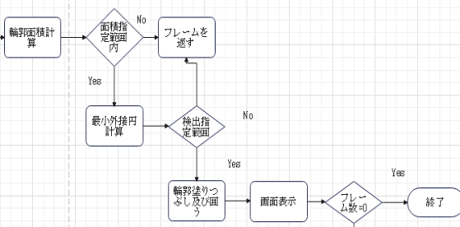
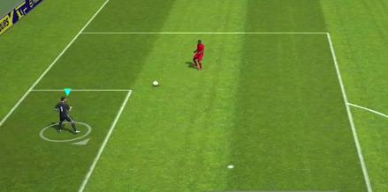
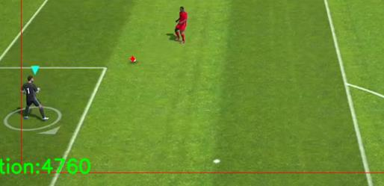
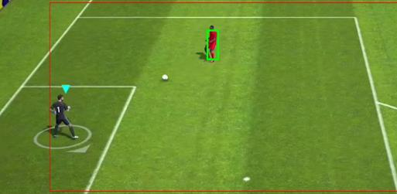
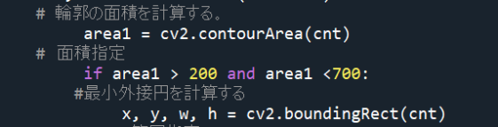
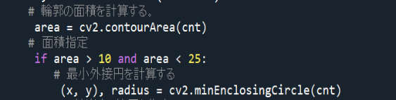
輪郭特徴(後処理)
minEnclosingCircle()
→輪郭の最小外接円を計算
boundingRect()
→輪郭に外接する長方形を計算
11

Slide 12
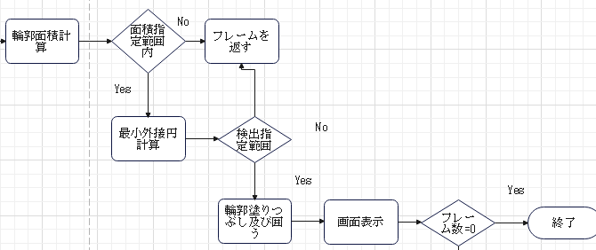
検出色指定(後処理)
inRange()→画像から特定の色を抽出
betwise_and()→inRange関数で得た画像を
元画像に覆い隠した画像
12

Slide 13
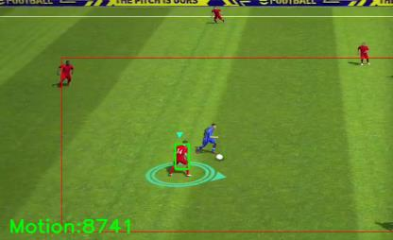
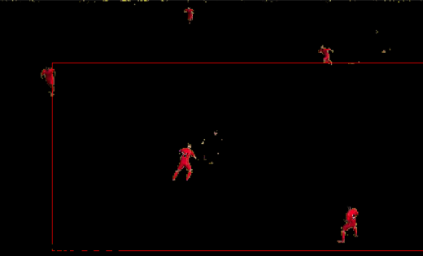
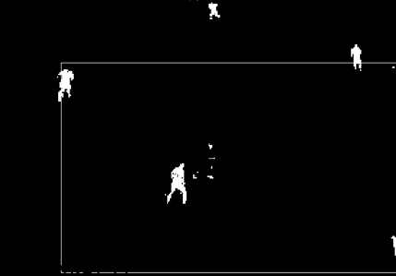
元の画像
betwise_and()で得た画像
inRange()で得た画像
13

Slide 14
体系図(フローチャート)
①前処理
③後処理
②本処理
(検出)
2
14

Slide 15
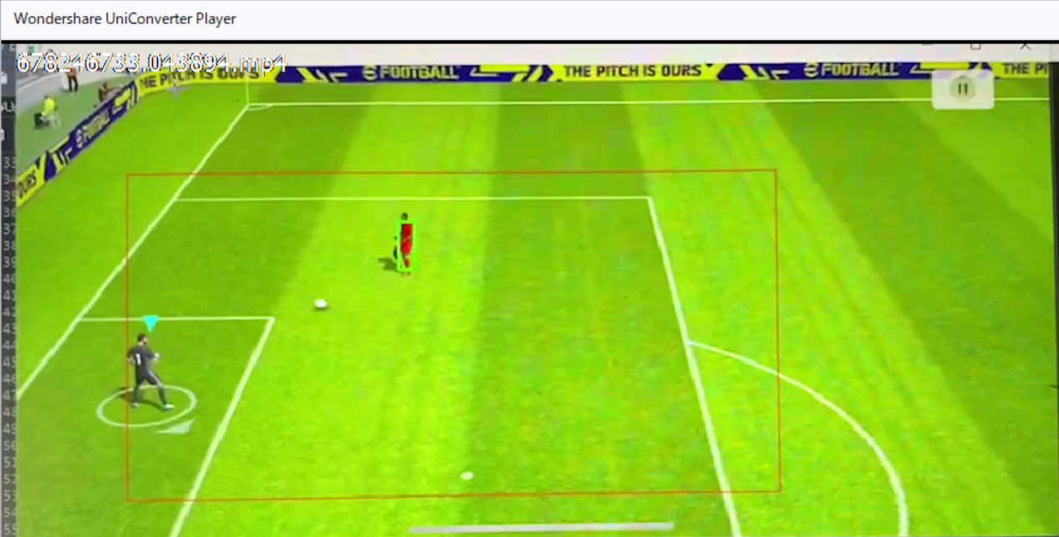
デモ動画(人のみ検出)
15

Slide 16
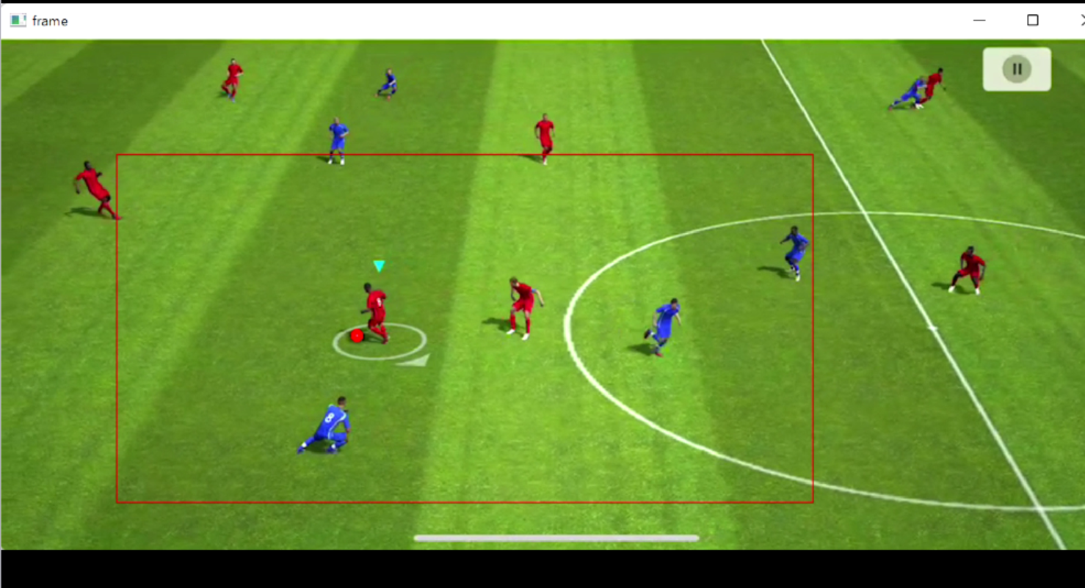
デモ動画(ボールのみ検出)
16

Slide 17
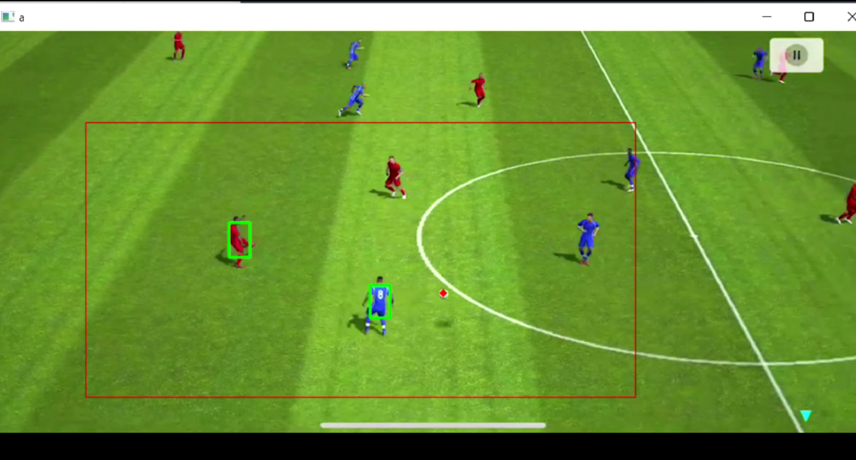
デモ動画(人とボール同時検出)
17

Slide 18
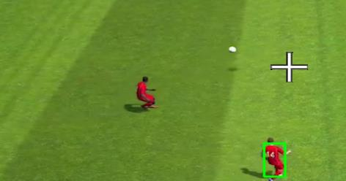
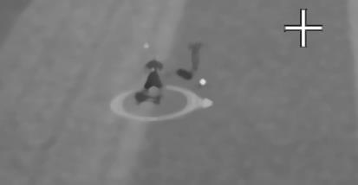
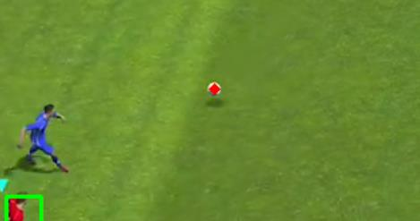
体が横向きの場合検出されにくい
グレースケール→ぼかし後の画像
カラー画像
18

Slide 19
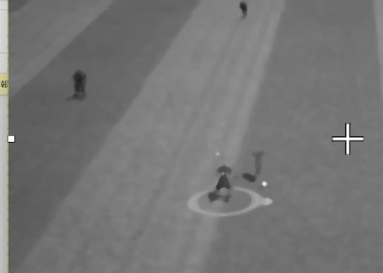
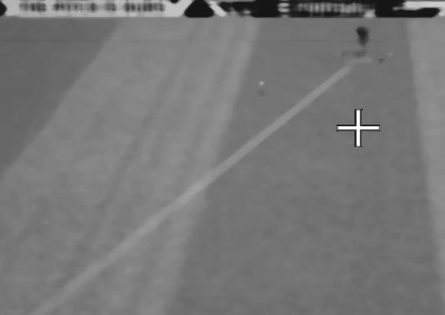
カメラから遠い距離にある
ボールが検出しづらい
カメラから近い距離
カメラから遠い距離
19

Slide 20
平滑化・ぼかし
(前処理)
medianBlur()→特異なノイズに対して効果的
medianBlur()
Blur()→平均
元の画像
平滑化・ぼかし後
20

Slide 21
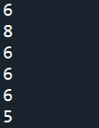
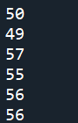
ぼかしの比較
medianBlur()で得た輪郭数(全画面)
GaussianBlur()で得た輪郭数(全画面)
21

Slide 22
プロジェクト研究の目標
サッカーゲームにおいて
人とボールの検知を行い
ボールの支配率(占有率)を求める
22

Slide 23
目標に到達するには
どちらの色のチームが
ボールに近いか判定を行う
フレームごとにカウントする
23

Slide 24
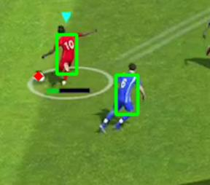
この場合・・・
赤の方が近い
赤←+1カウント
青←0カウント
総フレーム数行う
24

Slide 25
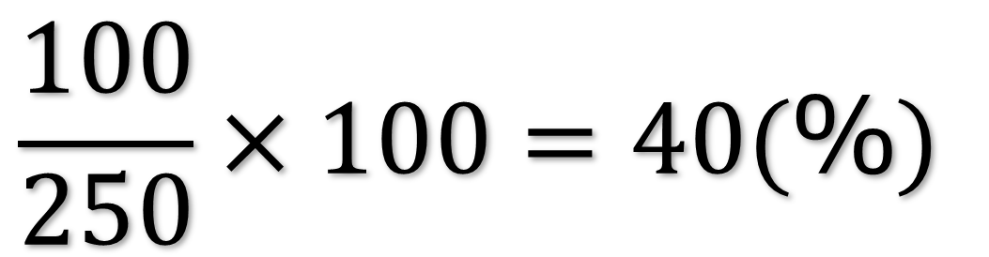
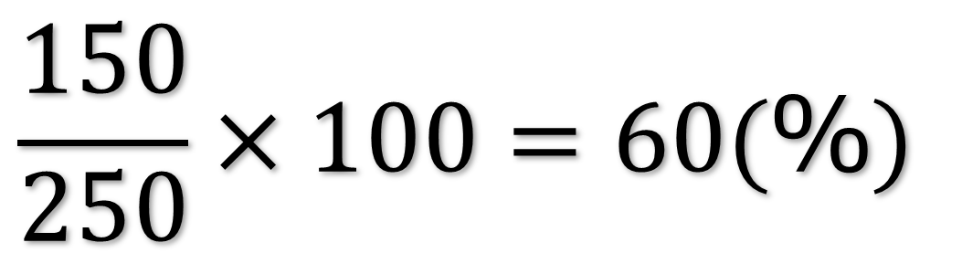
Ex.総フレームが250
$$\frac{150}{250}×100=60(％)$$
赤:150カウント
$$\frac{100}{250}×100=40(％)$$
青:100カウント
25

Slide 26
工夫した点
ノイズや誤検出を少なくするための前処理
前処理では処理できなかった誤検出をなくすための
適当な条件分岐を用いた後処理
改善点
人とボールを同時検出するときの誤検出
26

Slide 27
プロジェクト研究で学んだこと
Pythonを独学で勉強しプログラムを書くこと
ぼかし度合いや面積指定などの数値を
少しづつ変えて結果追求の実施
→地道な作業が研究において大切
27

